Slide 1
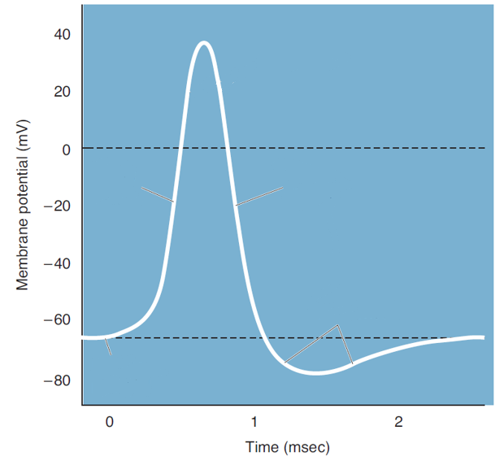
去极化
复极化
超极化（不应期）

Slide 2
depolarize
repolarize
hyperpolarize (refractory)

